Slide 1
Florida Bay Food Web
Advanced Data Science Analysis
Patrik Cavina
2025/2026

Slide 2
Indice
1
Introduzione
2
Dataset
3
Livello trofico
4
Domande di ricerca
5
Conclusioni

Slide 3
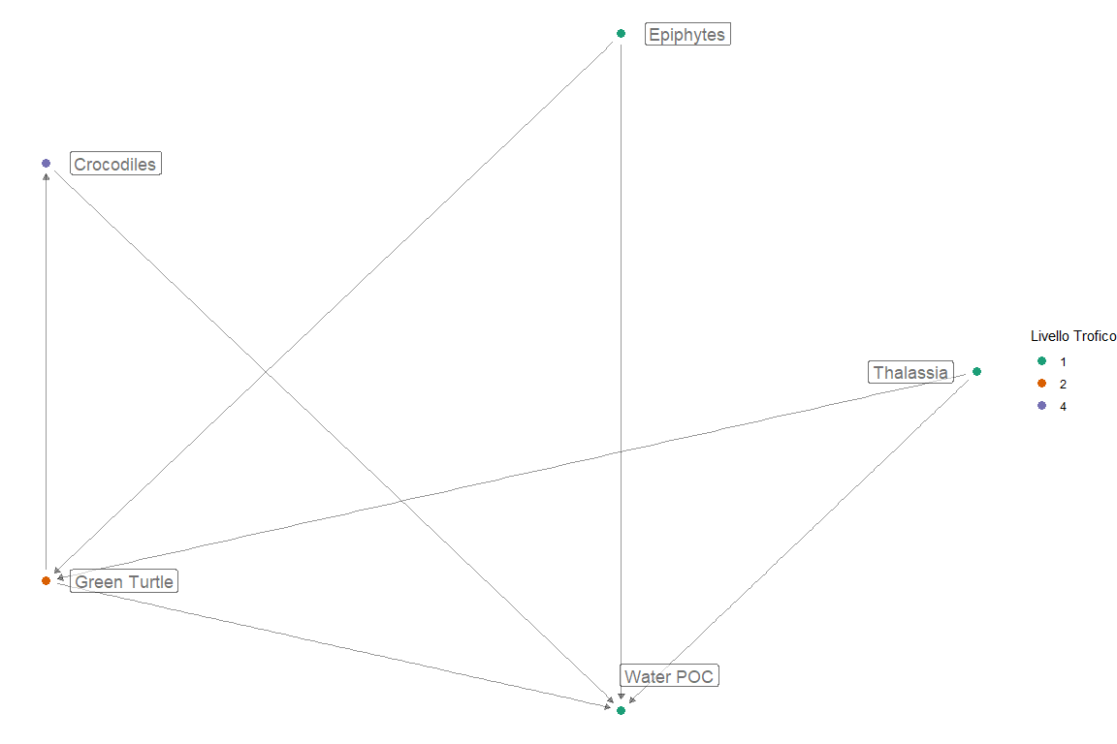
Introduzione
Food web: insieme di catene alimentari all'interno di un ecosistema, che si collegano tra di loro formando una rete alimentare.
I collegamenti all'interno di una food web indicano la relazione
"chi mangia chi".
Notes:
Dire che gli archi possono essere arricchiti con dei pesi che indicano la quantità di energia scambiata

Slide 4
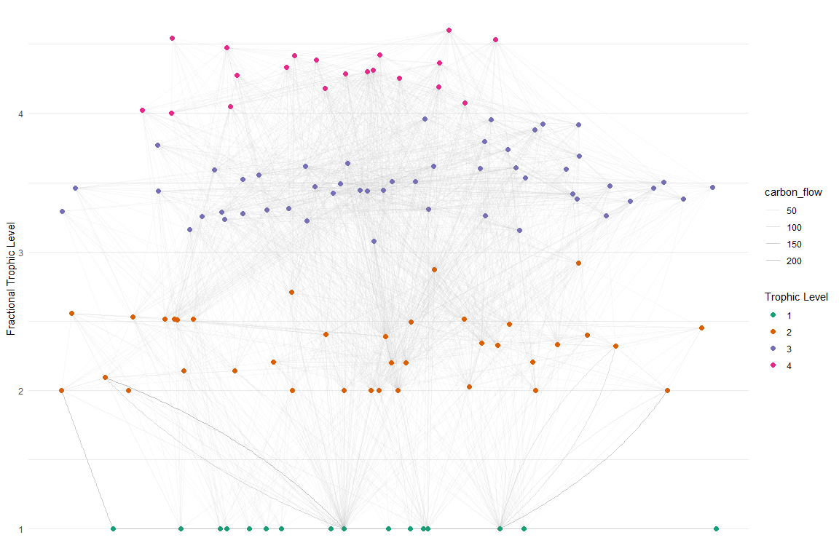
Introduzione

Slide 5
Dataset
Caratteristiche del Dataset
128
Ecosistema
  Florida Bay (sud Florida) wet season
Attributi nodi
  Biomassa
  Tipo ecologico
Attributi archi:
  Flusso di carbonio (g C/m²/year)
Nodi (specie)
2106
Archi (interazioni)

Slide 6
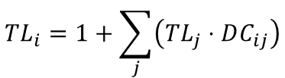

Livello Trofico (Trophic Level)
Il livello trofico è un numero intero che indica la posizione di un organismo all'interno della food web.
In sostanza, indica quanti passi separano la specie dall'inizio della catena
Livello trofico | Descrizione
1 | Produttori primari (piante, fitoplancton)
2 | Erbivori
3 | Carnivori e onnivori
4+ | Predatori apicali
Non è sempre possibile assegnare una posizione intera all'interno della food web, viene calcolato quindi il fractional trophic level (TL) per assegnare il livello trofico a ogni specie.
$$TL_{i}=1+\sum_{j}{\left(TL_{j}⋅DC_{ij}\right)}$$
$TL_{i}$ livello trofico della specie $i$
$TL_{j}$ livello trofico della specie $j$ predata da $i$
${DC}_{ij}$ frazione della specie $i$ nella dieta della specie $j$

Slide 7
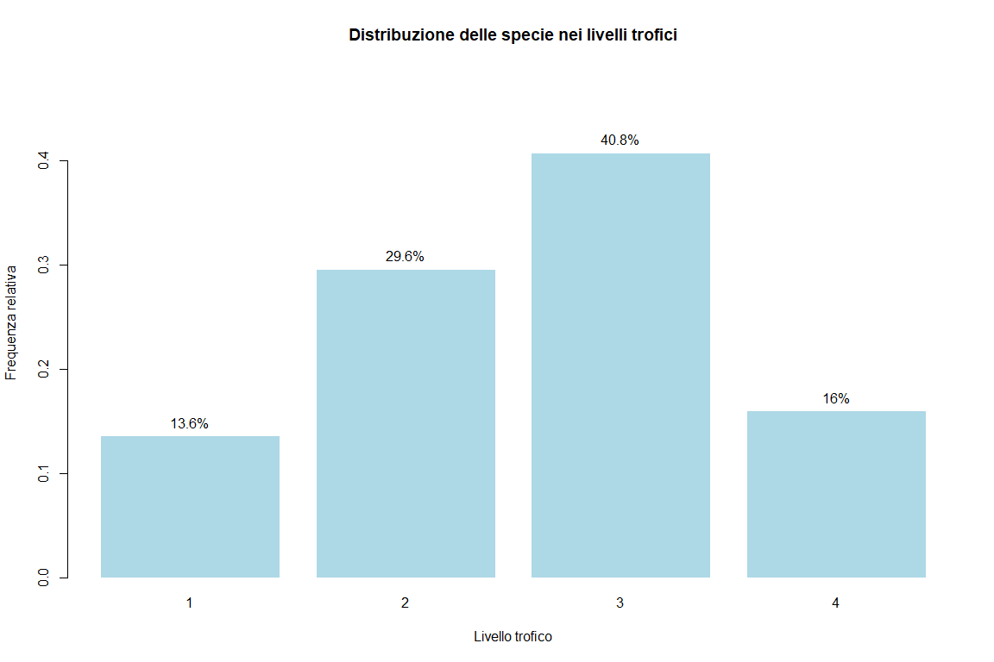
Livello Trofico (Trophic Level)
Nella food web analizzata la maggioranza delle specie sono di livello trofico 2 e 3.
La maggior parte delle specie sono:
  onnivore
  carnivore
Min | Mediana | Media | Max
1.0 | 3.28 | 2.93 | 4.6

Slide 8
Domande di ricerca
Q1
Distribuzione della biomassa
Q5
Analisi dei gradi
Come si distribuisce la biomassa tra i livelli trofici?
Quali sono i super predatori e le super prede? Cosa emerge analizzando i gradi della rete?
Q2
Ecological efficiency
Q6
Connettività
Qual è l'efficienza di trasferimento energetico tra i livelli trofici?
Studiando la connettività della rete, questa risulta resiliente?
Q3
Potere delle specie
Q7
Comunità
Quali sono le specie con più potere all'interno della food web?
Analizzando le comunità della rete, quali sotto food web emergono? C'è varietà trofica all'interno delle comunità?
Q4
Specie centrali
Q8
Small-world effect
Quali sono le specie centrali?
Qual è la lunghezza massima dei cammini minimi? Si presenta lo small-world effect all'interno della rete?

Slide 9
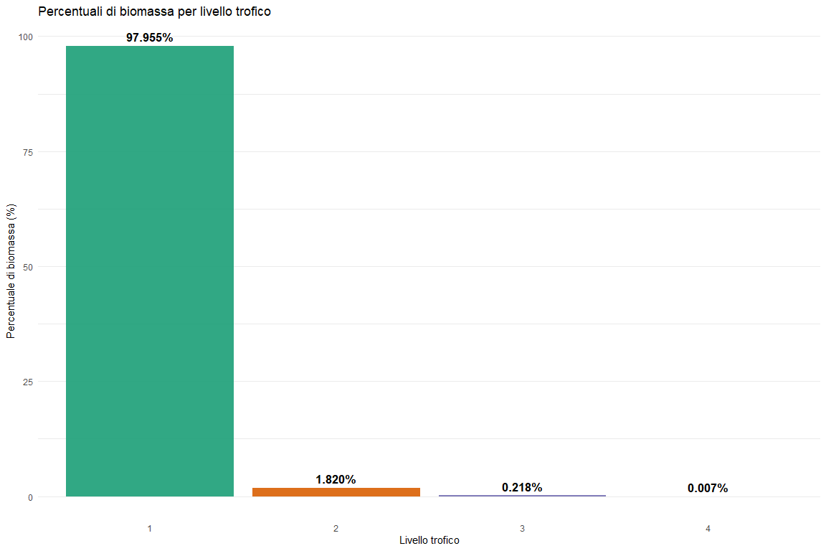
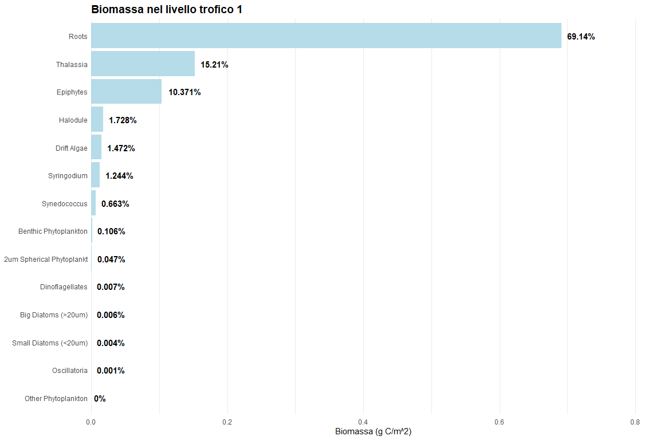
Distribuzione della biomassa
Come si distribuisce la biomassa tra i livelli trofici?
La maggior parte della biomassa "viva" è contenuta nel primo livello, mentre tutti gli altri livelli ne contengono poco più del 2%.
La percentuale di biomassa cala all’aumentare del livello trofico.
97.96%
della biomassa
si trova al TL 1

Slide 10
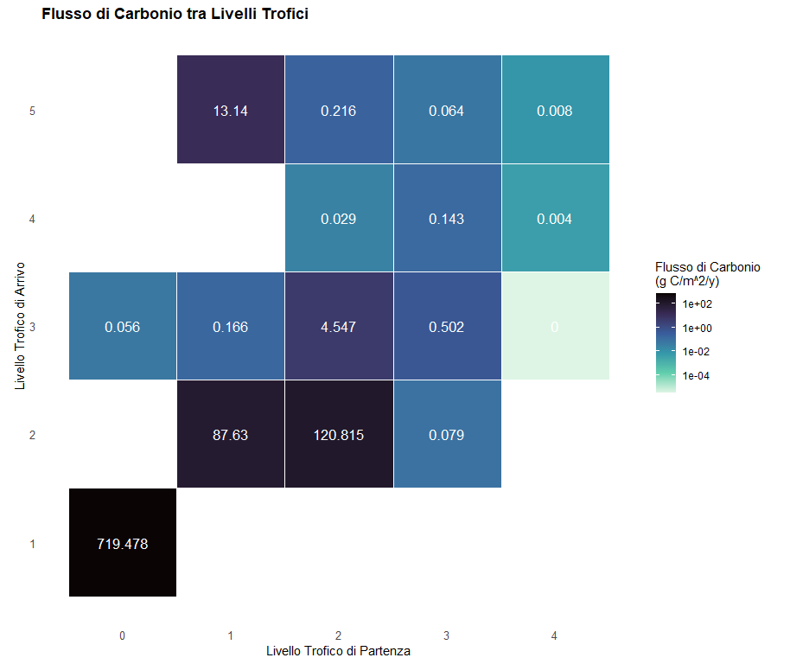
Ecological efficiency
Qual è l'efficienza di trasferimento energetico tra i livelli trofici?
Ecological efficiency: efficienza con cui l’energia è trasferita da un livello trofico a quello successivo.
Solo il 10% dell’energia trasferita da un livello trofico viene effettivamente immagazzinata come biomassa nel livello trofico successivo.
Livello trofico | Efficienza (%)
1 | 12.18%
2 | 5.19%
3 | 3.14%
4 | 5.77%
MEDIA | 6.57%

Slide 11
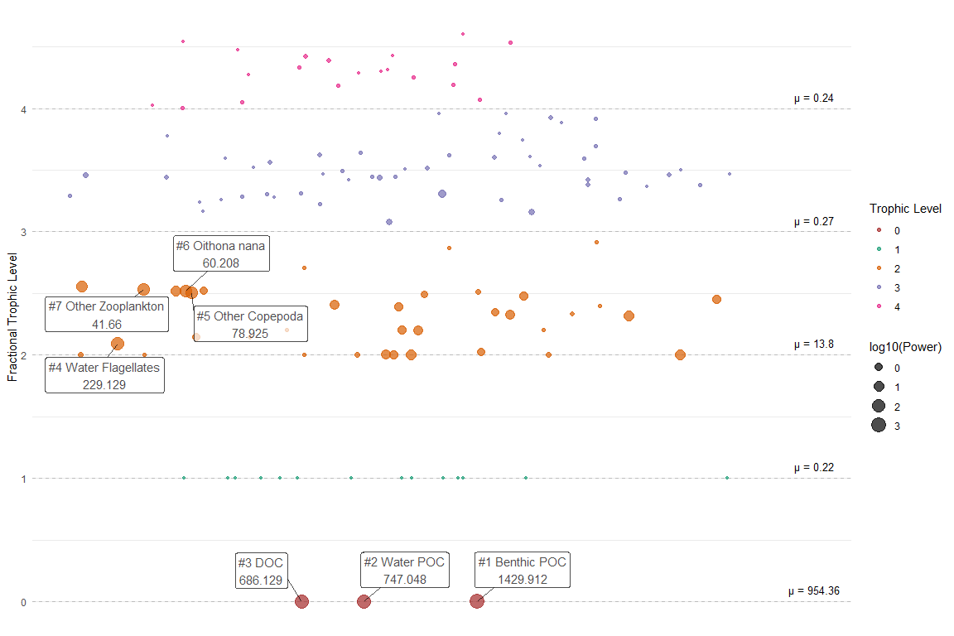
Potere delle specie
Quali sono le specie con più potere all'interno della food web?
97.96%
Interpretazione: una specie è potente se acquisisce molta energia da specie che ne acquisiscono poca
La maggior parte del potere è concentrato nei detriti.
Anche il livello trofico 2 sembra acquisire molta energia da specie con basso potere.
della biomassa
si trova al TL 1

Slide 12
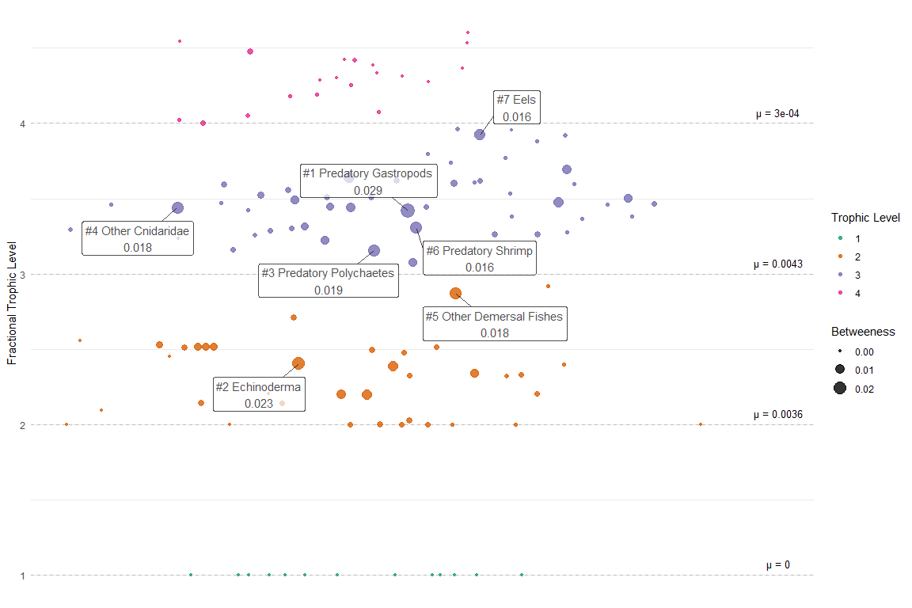
Specie centrali - Betweeness
Quali sono le specie centrali?
97.96%
della biomassa
si trova al TL 1
Betweeness particolarmente bassa nei livelli estremi (1 e 4)
Concentrata principalmente nei livelli intermedi, che fungono da intermediari tra i livelli finali

Slide 13
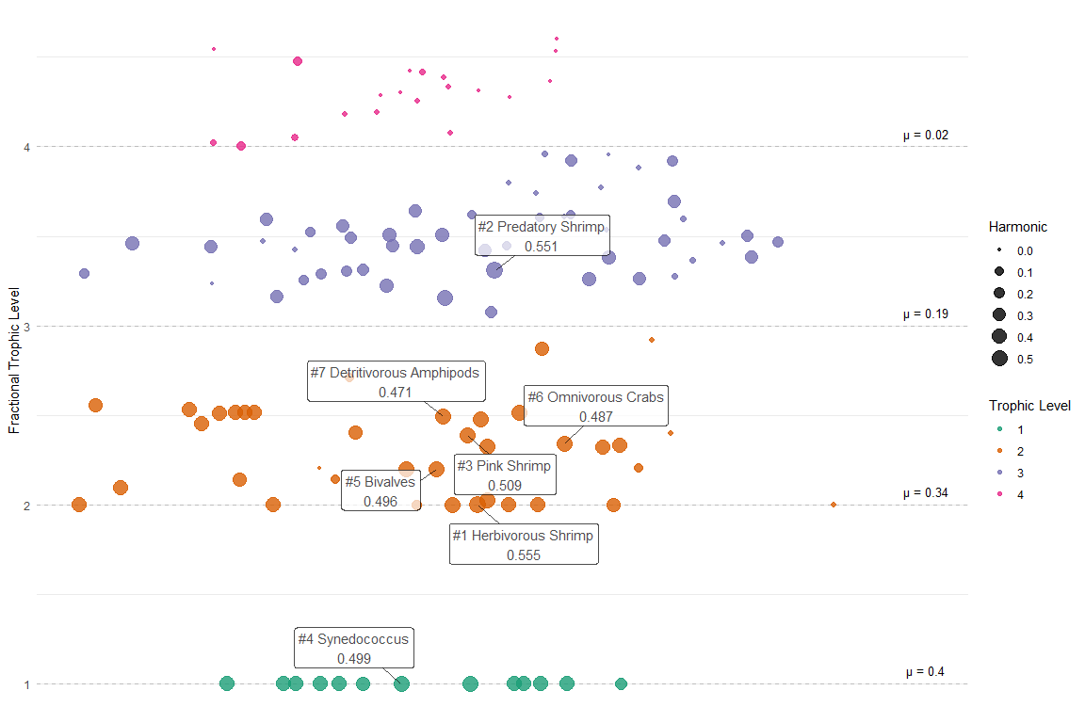
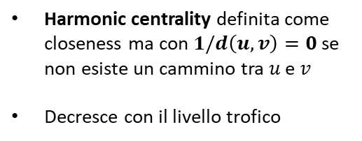
Specie centrali - Harmonic
Quali sono le specie centrali?
della biomassa
si trova al TL 1
Harmonic centrality definita come closeness ma con $1/d\left(u,v\right)=0$ se non esiste un cammino tra 𝑢 e 𝑣
Decresce con il livello trofico

Slide 14
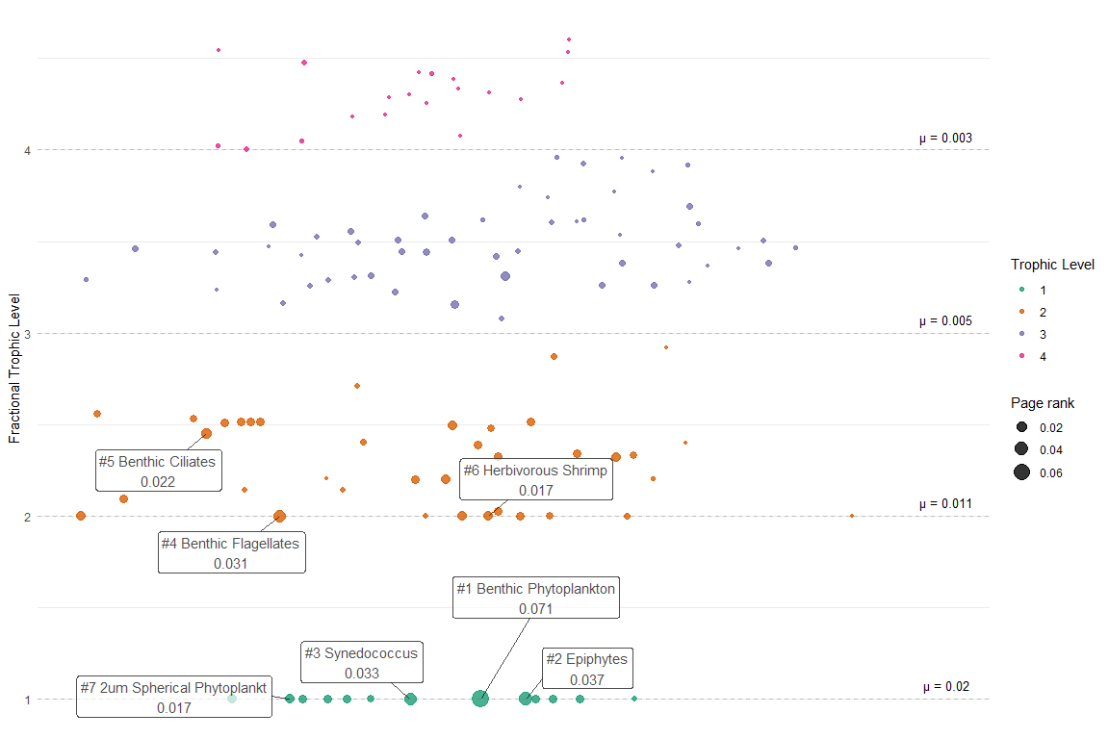
Specie centrali - Page rank
Quali sono le specie centrali?
97.96%
della biomassa
si trova al TL 1
Page rank alto per specie di livello basso in quanto queste vengono mangiate da molti ma mangiano poche specie.
Decresce con il livello trofico

Slide 15
Analisi dei gradi 1/2
Quali sono i super predatori e le super prede? Cosa emerge analizzando i gradi della rete?
SUPER PREDATORI
Nome | # Prede (in-deg) | # Predatori (out-deg) | Livello Trofico
Crocodiles | 39 | 0 | 4.36
Predatory Ducks | 37 | 0 | 4.30
Raptors | 37 | 0 | 4.60
Greeb | 36 | 0 | 4.29
Dolphin | 34 | 0 | 4.42
Loon | 33 | 0 | 4.31
Con i gradi entranti e uscenti siamo in grado di estrarre quali specie sono in cima alla catena alimentare e quali invece sono alla base.
Si nota che tra le prime super prede abbiamo:
  shrimp
  detritivori
SUPER PREDE
Nome | # Prede (in-deg) | # Predatori (out-deg) | Livello Trofico
Herbivorous Shrimp | 2 | 60 | 2.00
Predatory Shrimp | 13 | 60 | 3.31
Pink Shrimp | 15 | 54 | 2.39
Omnivorous Crabs | 11 | 45 | 2.34
Bivalves | 9 | 43 | 2.20
Detritivorous Gastropods | 5 | 37 | 2.02

Slide 16
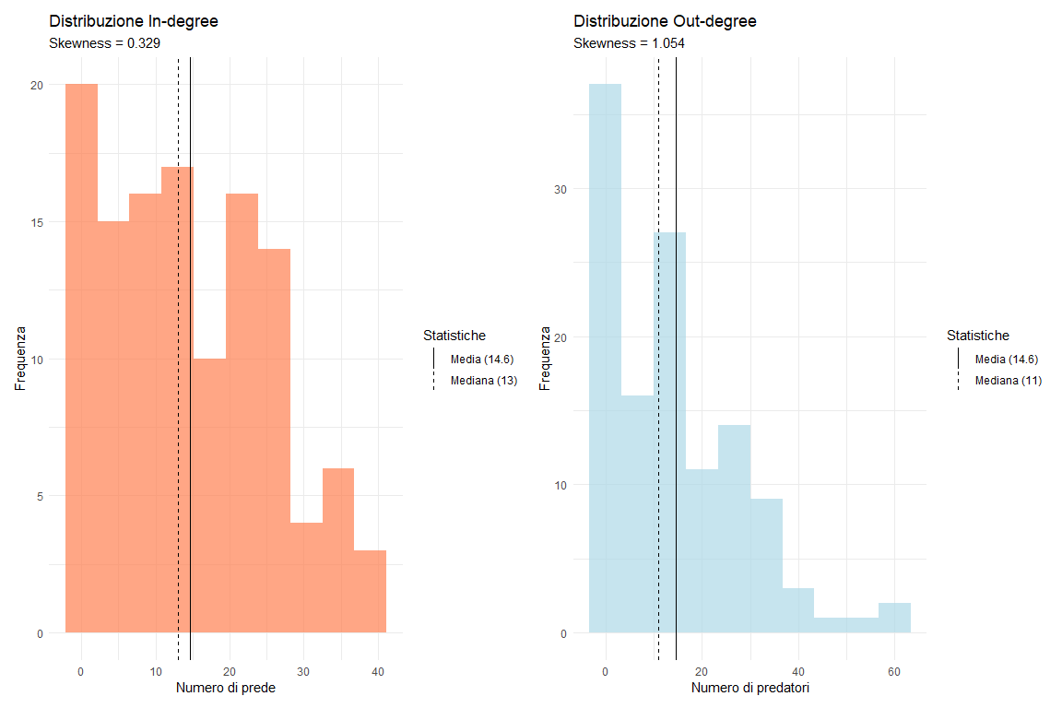
Analisi dei gradi 2/2
Quali sono i super predatori e le super prede? Cosa emerge analizzando i gradi della rete?
97.96%
Gradi Entranti (disponibilità di prede)
Distribuzione tendenzialmente uniforme con leggera asimmetria (skewness = 0.32)
Presenza sia di predatori specialisti che generalisti
Gradi Uscenti (pressione predatoria)
Distribuzione a coda lunga (skewness = 1.05)
Molte prede consumate da pochi predatori, poche prede consumate da molti predatori
della biomassa
si trova al TL 1

Slide 17
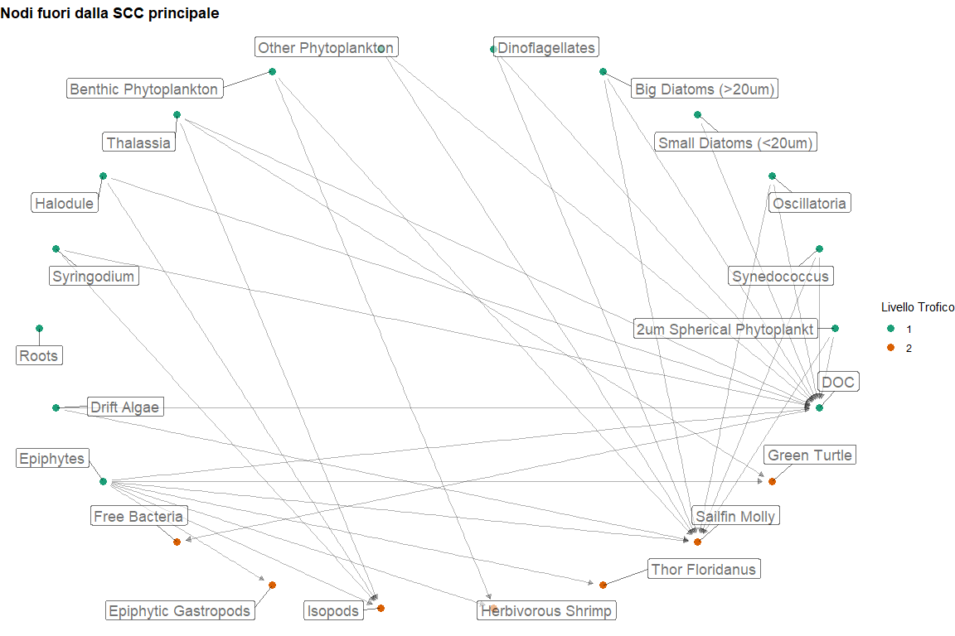
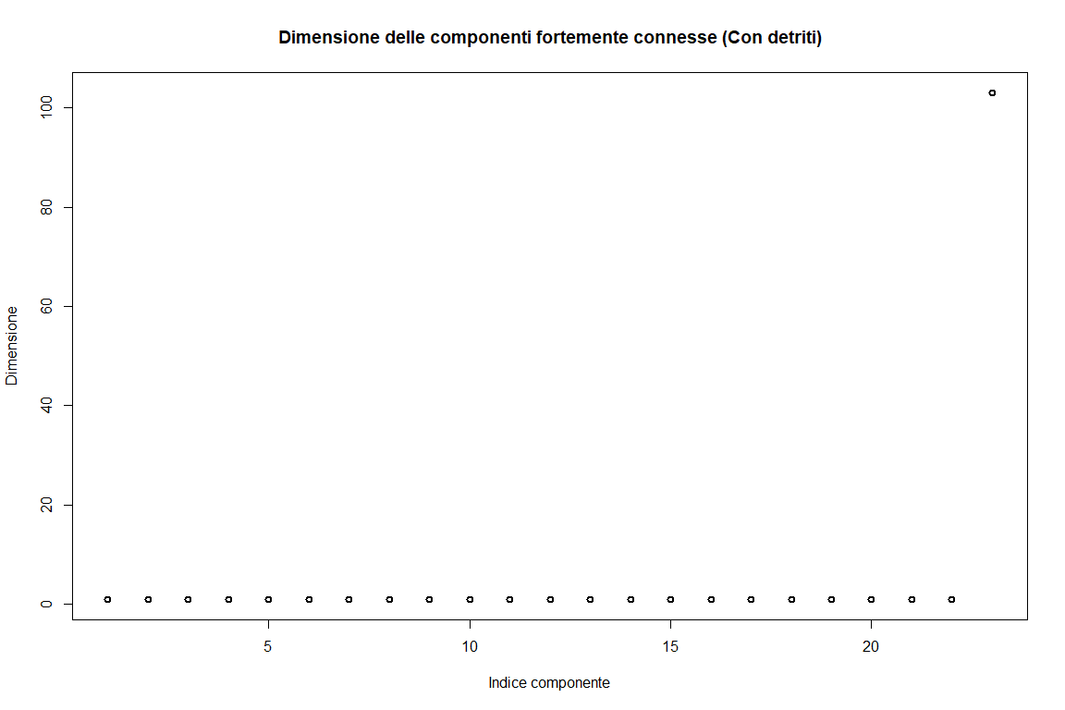
Connettività 1/2
Studiando la connettività della rete, questa risulta resiliente?
Mantenendo i detriti troviamo una SCC che comprende la maggior parte dei nodi.
I produttori basali (livello trofico 1) sono fuori dalla SCC in quanto sono sorgenti unidirezionali che non ricevono flussi di ritorno
97.96%
della biomassa
si trova al TL 1

Slide 18
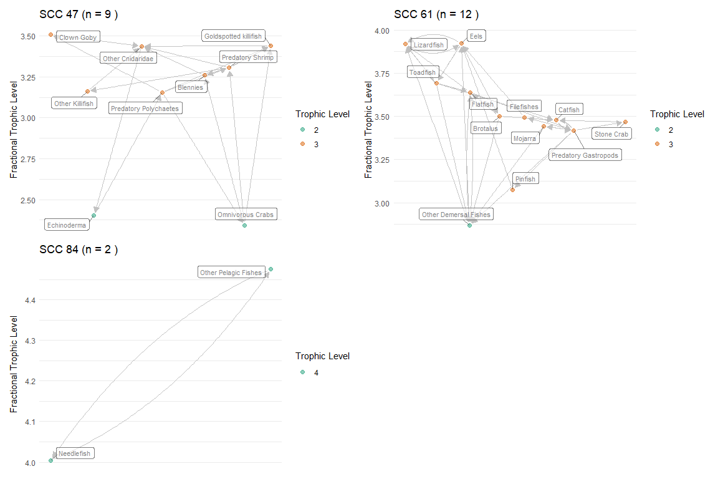
Connettività 2/2
Studiando la connettività della rete, questa risulta resiliente?
Rimuovendo i detriti la rete diventa sconnessa con piccoli cicli trofici isolati.
I detriti, grazie alle specie detritivore, reintroducono energia nel sistema.
della biomassa
si trova al TL 1

Slide 19
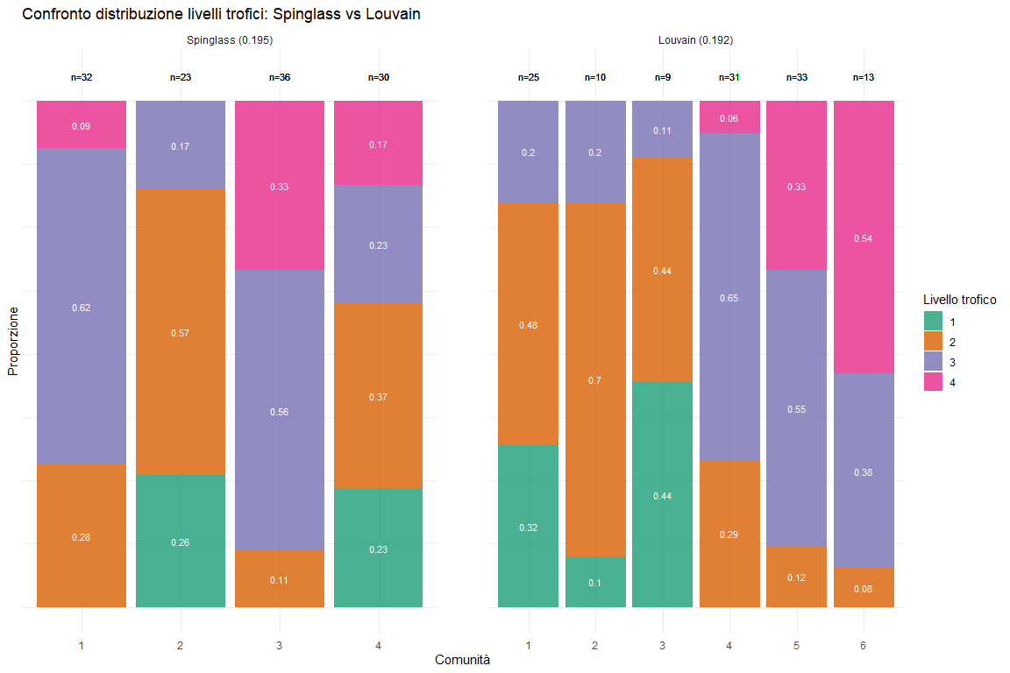
Comunità
Analizzando le comunità della rete, quali sotto food web emergono? C'è varietà trofica all'interno delle comunità?
97.96%
L’analisi delle comunità all’interno della food web rilevano compartimenti, sotto gruppi di specie che interagiscono fortemente tra di loro.
Teoricamente un'alterazione di un compartimento (es. estinzione di una specie) non influenza significativamente gli altri.
In entrambi i metodi esistono delle comunità che al proprio interno non possiedono specie di livello trofico 1
della biomassa
si trova al TL 1

Slide 20
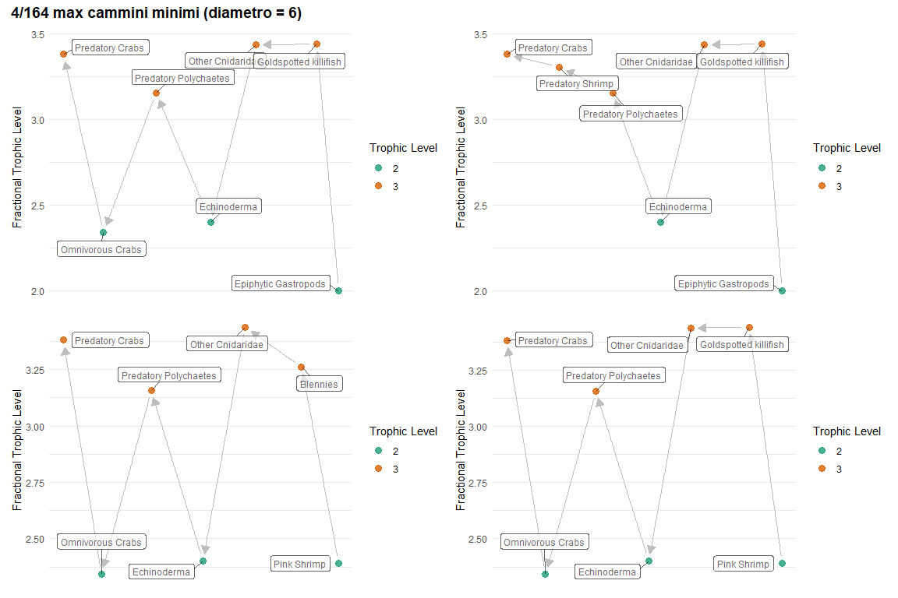
Small-world effect
Qual è la lunghezza massima dei cammini minimi? Si presenta lo small-world effect all'interno della rete?
97.96%
log₂(n) = 6.93
della biomassa
si trova al TL 1
della biomassa
si trova al TL 1
Distanza attesa
(modello teorico)
1.96
Distanza media osservata
(senza detriti)

Slide 21
Conclusioni
🍃
L’analisi ha evidenziato come la maggior parte della biomassa sia concentrata nei detriti e nel primo livello trofico.
L’efficienza energetica della rete diminuisce progressivamente salendo di livello trofico.
Dal punto di vista comunitario, la rete risulta organizzata in compartimenti che presentano eterogeneità di livelli trofici.
A livello globale, i detriti emergono come un elemento chiave per garantire la presenza di una grande componente fortemente connessa.
Infine, la food web mostra un effetto small-world, indicando moderata connettività che potrebbe favorire la resilienza della rete a perturbazioni.
⚡
🫂
🌍
🔗

Slide 22
Grazie per l'attenzione
Patrik Cavina
2025/2026

